Slide 1
Gestión del SAT de un taller con Android
Máster en desarrollo de aplicaciones móviles.
Autor: Raúl Roca Sanz
Consultor: Francesc D’Assís Queralt Giralt
Fecha: 7/6/2017

Slide 2
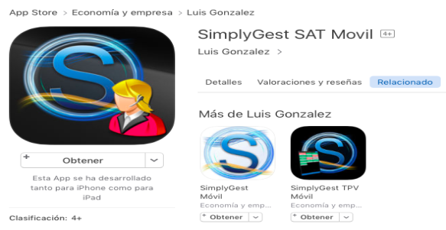
Contexto y justificación
Uso de aplicaciones para el PC para gestionar los SAT
Falta de opciones para dispositivos móviles
IOS. Aplicación similar disponible. Android no

Slide 3
SimplyGest SAT movil

Slide 4
Objetivos del trabajo
Analizar opciones disponibles en el mercado
Planificación correcta
Estudio de usuarios potenciales
Mejorar y profundizar los conocimientos en plataforma Android
App funcional, sencilla e interesante para los usuarios

Slide 5
Funcionalidades de la aplicación
Conexión con base de datos
Login con el uso de credenciales
Añadir artículos
Buscar artículos
Utilizar imágenes
Editar artículos

Slide 6
Enfoque y método
No hay aplicaciones similares ->Desarrollo desde cero
API 14 (compatibilidad 97,4% de dispositivos)
Metodología ágil

Slide 7
Diseño
Usuario y contextos de uso
Investigación
Perfiles
Contexto de uso
Análisis de tareas
Diseño conceptual
Prototipos Sketches (primera aproximación) Alta fidelidad
Evaluación de los usuarios

Slide 8
Sketches

Slide 9
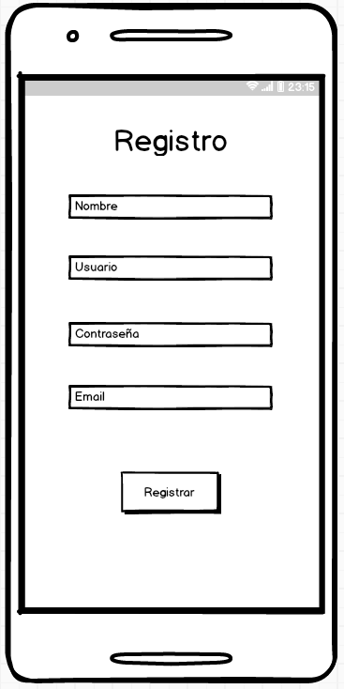
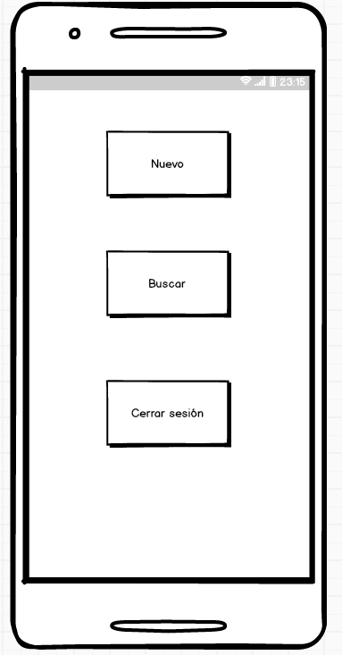
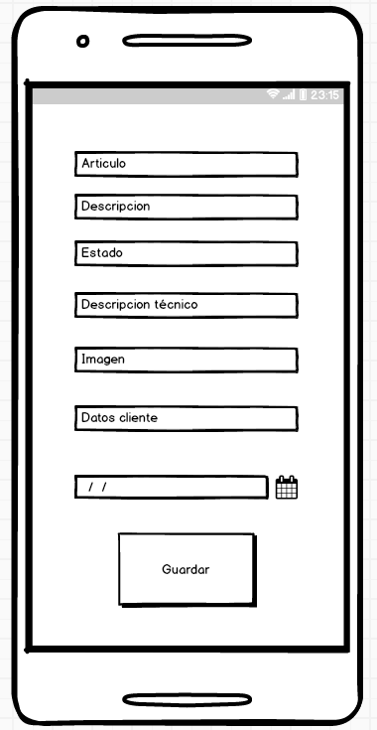
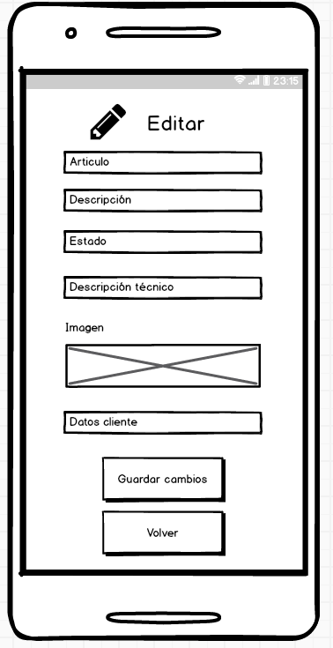
Prototipo alta fidelidad

Slide 10
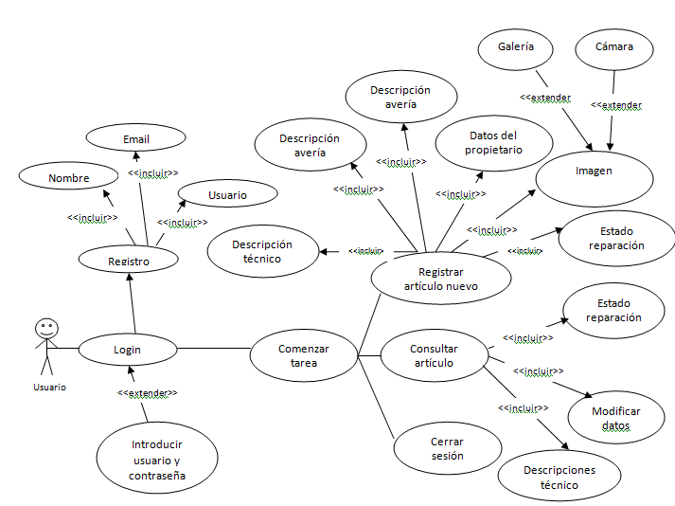
Definición casos de uso
Diagrama UML y detalle de los casos de uso

Slide 11
Diseño de la arquitectura
Patrón MVC (modelo-vista-controlador)
Servidor Backendless
API de backendless
Controlador
Modelo
Vista

Slide 12
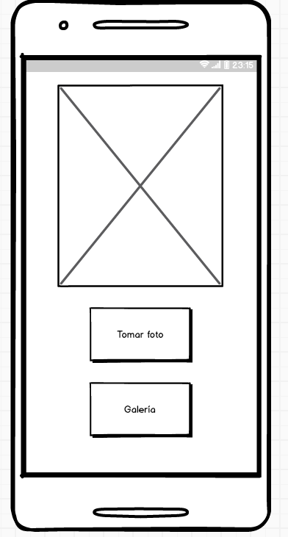
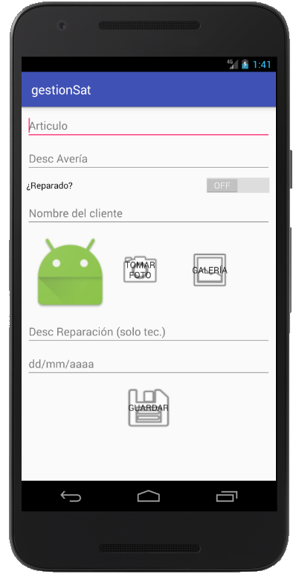
Modificaciones diseño inicial
Cambios en pantalla nuevo

Slide 13
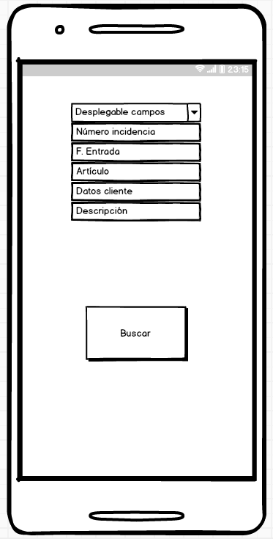
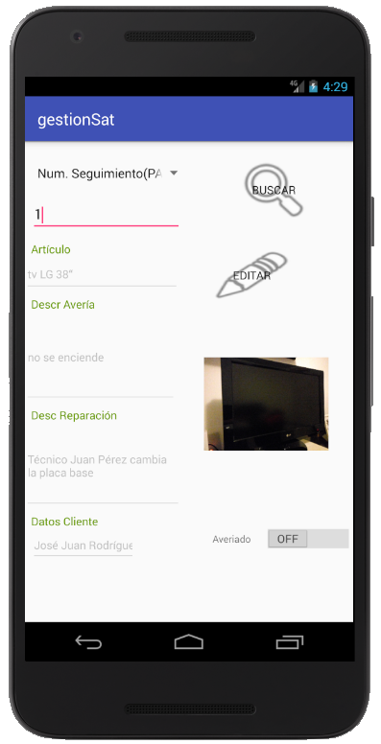
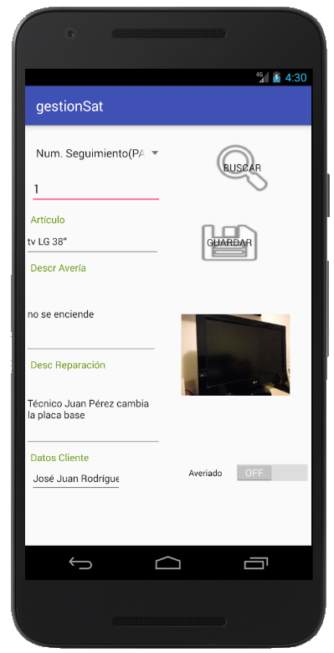
Cambios en pantalla buscar

Slide 14
Conclusiones
Aplicación sencilla y funcional
Mejorar conocimientos desarrollos basados en Android Desarrollo completo de una aplicación
Planificación correcta

